Slide 1
Sistema de recomendação hibrido para suporte a produção de artigos do portal techtudo
Proposta de dissertação
Autor: Demetrius Rapello
Orientador: Marco Antonio Casanova

Slide 2
Agenda
Introdução
Desafios
Trabalhos Relacionados
Estado da Arte
Proposta
Discussão
Plano de ação
Cronograma

Slide 3
Introdução
Crescimento da oferta de conteúdo na internet
20 bilhões de páginas indexadas
Sistema de produção de matérias do techtudo
Editores, Colaboradores, Blogueiros
40 artigos novos diariamente
Sistemas de recomendação
Notes:
Internet World Stats, 2011 principais
160 colaboradores 8500 materias 5600 recomendadas manualmente em 12/08

Slide 4
Desafios
Predição de interesses do usuário através do reconhecimento do feedback implícito para recomendação de conteúdo.

Slide 5
Trabalhos Relacionados
Sistema PURE
Sistema para recomendação de artigos médicos que utiliza o princípio de recomendação baseado em conteúdo para filtrar artigos da base PubMed.
Google news

Slide 6
Estado da Arte
Sistemas de Recomendação
Prize da NetFlix
Baseado em filtragem de conteúdo
Baseado em filtragem colaborativa

Slide 7
Corpus

Slide 8
Proposta
Criação de um sistema automático de recomendação para suporte a produção de matérias
Utilizar matriz item-item de feedback implícito para ajuda na recomendação de itens

Slide 9
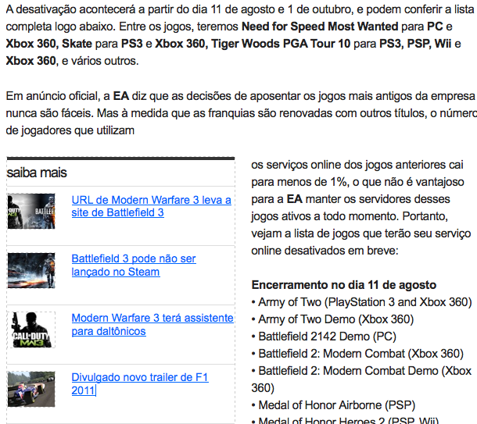
Proposta
Conteúdo relacionado
automaticamente

Slide 10
Plano de ação
Fase de extração com aplicação de técnicas de mineração de texto para limpeza dos dados
Fase de Seleção de candidatos.
Utilização de Entidades Informadas
Proximidade de datas do evento
Posicionamento de palavras ( quando aparece no titulo tem peso maior)

Slide 11
Plano de ação
Fase de filtragem
Utilização de matriz item-item gerada a partir de dados do analytics para validação do algorítimo proposto

Slide 12
Cronograma

Slide 13
Referências
1 - [BOFENG ZHANG, XIN XU, JINSHU SU - 2007]. An Ensemble Method for Multi-class and Multi-label Text Categorization: National University of Defense Technology.
2 - [CHRISTOPHER D. MANNING, PRABHAKAR RAGHAVAN AND HINRICH SCHÜTZE - 2008] Introduction to Information Retrieval, Cambridge University Press.
3 - [MIN-LING ZHANG, JOSE M. PENÃ AND VICTOR ROBLES – 2009]. Feature Selection for Multi-Label Naive Bayes Classification: College of Computer and Infor- mation Engineering, Hohai University, Nanjing 210098, China;
4 - [ARNI DARLIANI ASY’ARIE, ADI WAHYU PRIBADI – 2009]. Automatic News Articles Classification in Indonesian Language by Using Naive Bayes Classifier Method: Universitas Islam Negeri Syarif Hidayatullah Jakarta, Universitas Pancasila Jl. Srengseng Sawah, Jagakarsa Jakarta.
5 - [CHIN-YEW LIN, EDUARD HOVY – 1997]. Identifying Topics by Position, Information Sciences Institute of the University of Southern California

Slide 14
Referências
6 - [DIPANJAN DAS, ANDRE F.T. MARTINS - 2007] A Survey on Automatic Text Summarization, Language Technologies Institute Carnegie Mellon University.
7 - [JACOB PERKINS - 2010]. Python Text Processing with NLTK 2.0 Cookbook.
8 -[LUIZ CLÁUDIO GOMES MAIA – 2008] Uso de Sintagmas Nominais na Classificação Automática de Documentos Eletrônicos. UFMG.
9 -[BRUNO MAGALHÃES NOGUEIRA - 2009]. Avaliação de métodos não-supervisionados de seleção de atributos para Mineração de Textos. ICMC-USP.
10 -[FRANCESCO RICCI, LIOR ROKACH, BRACHA SHAPIRA - 2010]. Introduction to Recommender Systems Handbook.
11 -[BRACHA SHAPIRA, LIOR ROKACH - 2010]. Recommender Systems and Search Engines – Two sides of the same Coin!?. Department of Information Systems Engineering, Ben-Gurion University.

Slide 15
Referências
12 -[TAKASHI YONEYA , HIROSHI MAMITSUKA1 - 2007] PURE: A Pubmed Article Rcommendation System Based on Content-Based Filtering. Bioinformatics Center, Kyoto University, Gokasho Uji, Japan and Discovery Research Laboratories, Kirin Pharma, Miyahara, Takasaki, Japan
13 – [WORLD WIDE WEB SIZE] Daily Estimated Size, 2011 Disponivel em: <http://www.worldwidewebsize.com/>. Acesso em: 08 Jul 2011.
14 – [MINIWATTS MARKETING GROUP] Internet World Stats, 2011. Disponivel em: <http://www.internetworldstats.com/stats.htm>. Acesso em: 19 Jan 2011.
15 – [Greg Linden, Brent Smith, Jeremy York] Amazon.com Recommendations Item-to-Item Collaborative Filtering, 2003 - IEEE INTERNET COMPUTING.
16 - [James Davidson, Benjamin Liebald, Junning Liu] - The YouTube Video Recommendation System, 2010, Google Inc
17 - [Ying Huang] - An Intelligent adaptative news filtering system, 2001, University of Science & Technology of China.
18 - [Abhinandan Das, Mayur Datar Google,] Google News Personalization: Scalable Online Collaborative Filtering, 2007, Google Inc

